Slide 1


Ceres Diagnóstico
IFMT CUIABÁ · 2026
DEFESA DE ARTIGO · DISCIPLINA PSI
Sistema TinyML embarcado para detecção de doenças em tomateiro
Namem Rachid Jaudy Neto
JUNHO 2026 · GITHUB.COM/NAMEM/EXTENSAO2

Slide 2

Ceres Diagnóstico
02 / 23
ROTEIRO
O caminho da apresentação
01 · Problema e proposta
05 · Gap geográfico e colapso de classe
02 · Como construímos o modelo
06 · Arquitetura: onde rodar o modelo?
03 · A surpresa: gap laboratório–campo
07 · Sistema em funcionamento
04 · Os cinco experimentos
08 · Conclusão e trabalhos futuros
CERES · DEFESA PSI
IFMT CUIABÁ

Slide 3
Ceres Diagnóstico
03 / 23
PROBLEMA E MOTIVAÇÃO
Quem cuida da lavoura está sozinho
R$ 10 bi/ano — tomateiro é a 3ª maior produção mundial (FAO 2024)
POR QUE IMPORTA
Doenças foliares causam até 100% de perda de safra
Um diagnóstico em campo, offline e ao alcance do bolso pode evitar perdas de safra e acelerar a resposta a surtos.
Diagnóstico depende de agrônomos especializados — inacessíveis ao pequeno produtor
Conectividade instável no campo inviabiliza soluções 100% cloud
CERES · PROBLEMA
IFMT CUIABÁ

Slide 4


Ceres Diagnóstico
04 / 23
NOSSA PROPOSTA
Um sistema TinyML embarcado que classifica 10 doenças do tomateiro — barato e sem internet
10
638KB
100%
CLASSES
MODELO PEQUENO
LOCAL
Diagnóstico preciso
INT8 quantizado
Funciona offline
9 doenças foliares + folha saudável
Cabe num microcontrolador de baixo custo
Sem dependência de nuvem nem internet
CERES · PROPOSTA
SEM INTERNET · BAIXO CUSTO

Slide 5
Ceres Diagnóstico
05 / 23
OBJETIVOS
5 CONTRIBUIÇÕES
Objetivo geral
①
10 classes, pipeline reproduzível (código aberto)
Sistema embarcado de baixo custo para detecção precoce de 10 doenças do tomateiro, integrando:
②
ESP32-S3: 692 ms, modelo INT8 de 638 KB
TINYML — ESP32-S3 N16R8
③
3 arquiteturas: Edge / Mobile on-device / Cloud
IOT — MQTT / HIVEMQ CLOUD
APP MÓVEL — FLUTTER + DART
④
Validação em 3 datasets de campo independentes
Código e modelos abertos · github.com/Namem/extensao2
⑤
5 experimentos documentados (incluindo negativos)
CERES · OBJETIVOS
IFMT CUIABÁ

Slide 6
Ceres Diagnóstico
06 / 23
DATASET E PIPELINE DE TREINAMENTO
De 18 mil a 89 mil imagens
→
→
→
PLANTVILLAGE
SPLIT
AUGMENT.
TREINO FINAL
18.160 imgs
70 / 15 / 15
offline × 6
88.949 imgs
10 classes
seed = 42
só treino
augmentado
ORIGEM DOS DADOS
SPLIT
IMAGENS
PlantVillage (Hughes & Salathé, 2015) — ~18 mil folhas de tomate em laboratório, 10 categorias. Licença CC BY 4.0.
Treino (augmentado)
88.949
Validação
2.724
Teste (nunca visto)
2.734
CERES · DATASET
PLANTVILLAGE · CC BY 4.0

Slide 7
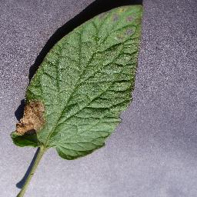
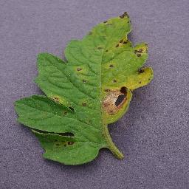
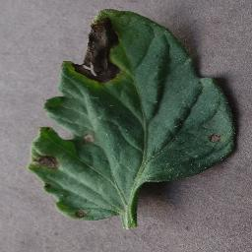
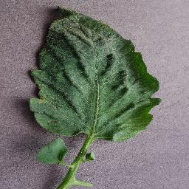
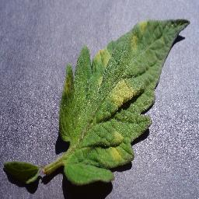
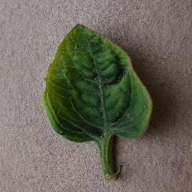
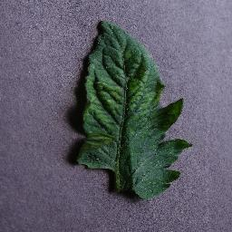
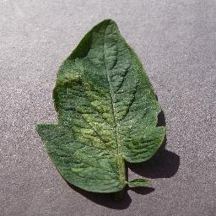
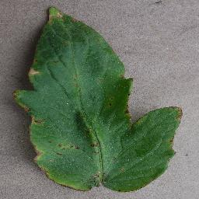
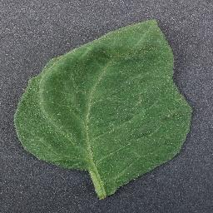
Ceres Diagnóstico
07 / 23
AS 10 CLASSES DO MODELO
Nove doenças e a folha sã
D01
Requeima
D02
Septoriose
D03
Pinta-preta
D03b
Mancha-alvo
D05
Mofo foliar
D06
Vira-cabeça
D06b
Mosaico
D07
Ácaro
D09
Mancha bact.
—
Saudável
CERES · CLASSES
9 DOENÇAS + SAUDÁVEL

Slide 8
Ceres Diagnóstico
08 / 23
POR QUE MOBILENETV2?
O único que cabe no chip
MODELO
PARÂMETROS
FLOAT
INT8
ESP32-S3
ResNet-50
25 M
>100 MB
>25 MB
✕ Não
EfficientNet-B0
5,3 M
~20 MB
~5 MB
✕ Não
YOLO (mínimo)*
~6 M
>10 MB
>6 MB
✕ Detector*
MobileNetV1
4,2 M
~3 MB
~1,1 MB
△ v1 inferior
MobileNetV2 ★
3,4 M
<4 MB
638 KB
✓ Escolhido
Depthwise separable convolutions → 8–9× menos FLOPs · Alpha 0,35 · entrada 96×96×3 · Arena ESP32-S3: 200 KB / 512 KB (39%)
*YOLO é detector de objetos (bounding box) — incompatível com classificação de folha única.
CERES · ARQUITETURAS
MOBILENETV2 · INT8 638 KB

Slide 9
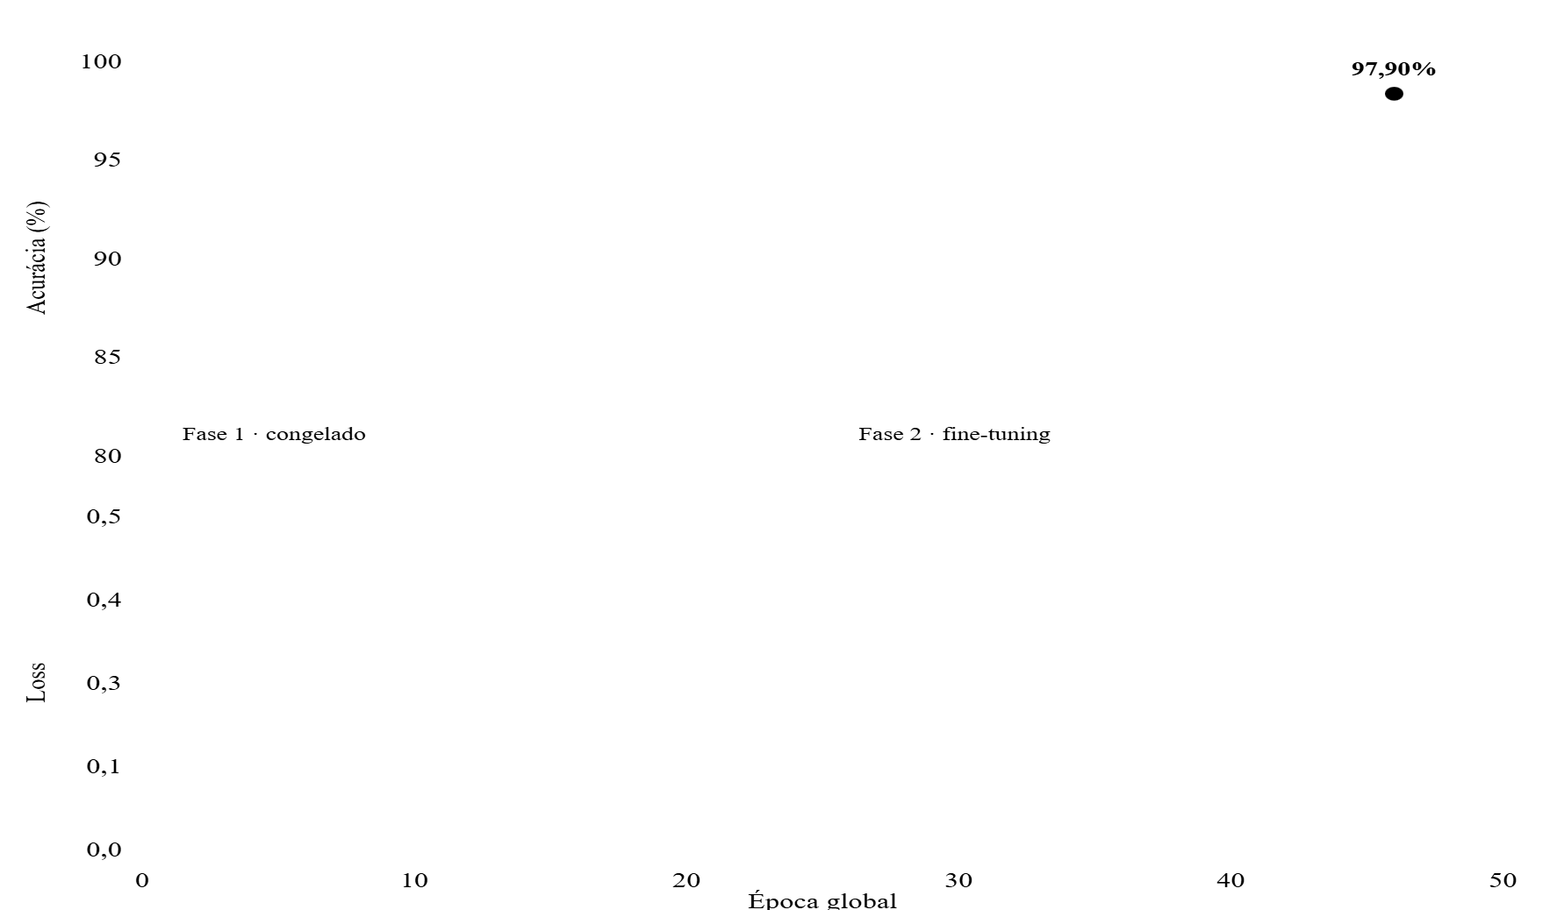
Ceres Diagnóstico
09 / 23
TREINAMENTO E QUANTIZAÇÃO · DO FLOAT AO INT8
O preço de caber no chip
Ceres · MobileNetV2 96×96 INT8 — curvas de treinamento (Exp B)
62,0%
INT8 sem calibração
Edge Impulse · 1ª tentativa
98,13%
Modelo float (teto)
TensorFlow local · só PC
95,76%
INT8 embarcado
TF + calibração · vai pro ESP32
treino
validação
test set: 98,13% · 2.734 imgs
Calibração: a perda de quantização caiu de 30,5 → 2,37 pp. O embarcado entrega 95,76% — não os 98,13% do float que só roda no PC.
CERES · QUANTIZAÇÃO
−30,5 PP → −2,37 PP

Slide 10
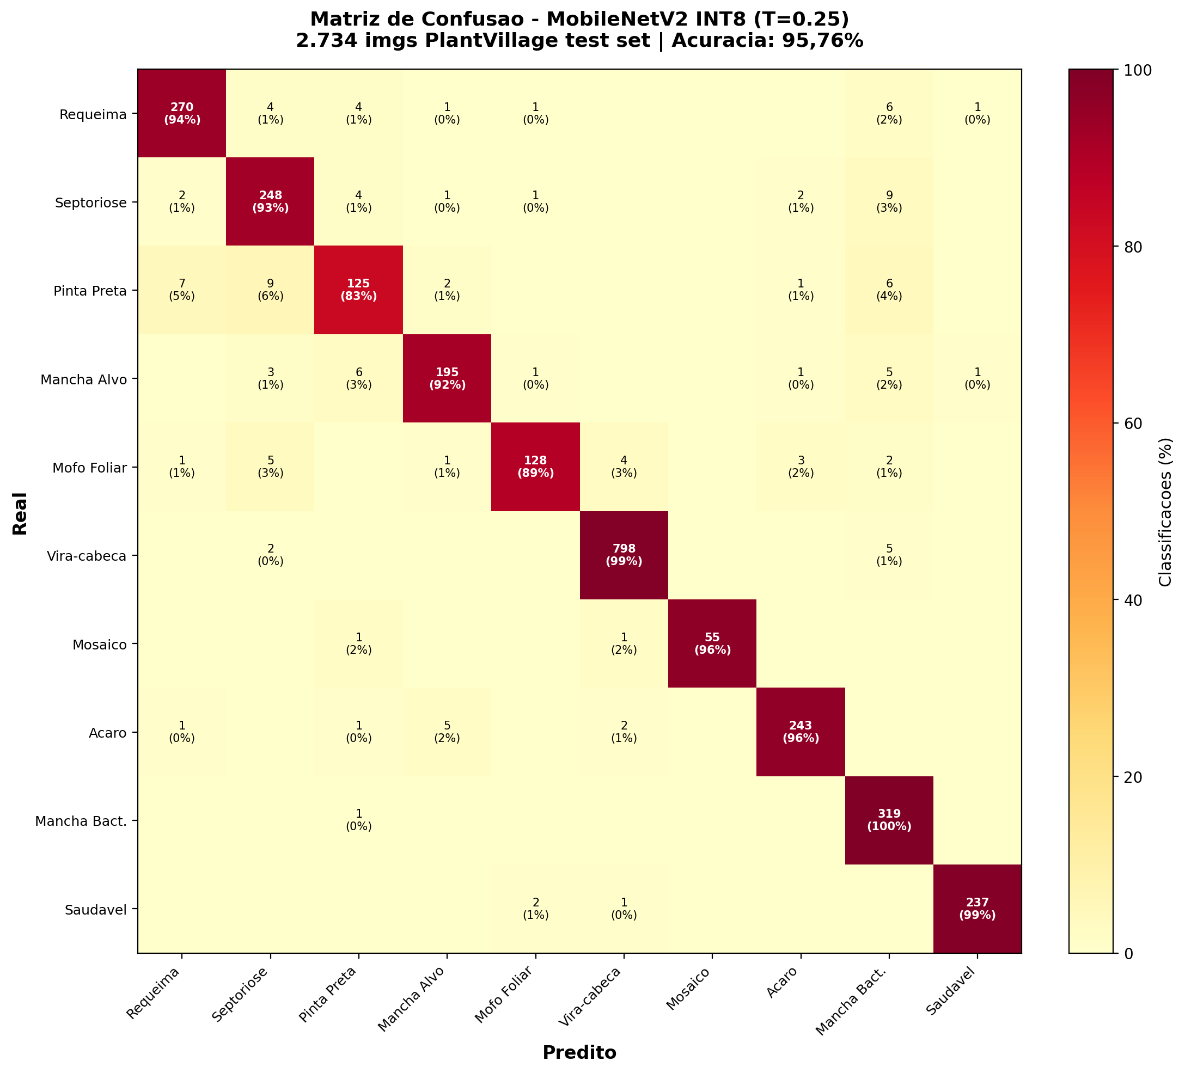
Ceres Diagnóstico
10 / 23
MATRIZ DE CONFUSÃO · INT8
95,76% em laboratório
CLASSES QUASE PERFEITAS
≥ 99%
Test set: 2.618 / 2.734 corretas
Mancha bacteriana · vira-cabeça · saudável
CLASSE MAIS DIFÍCIL
83%
Pinta-preta — confundida com septoriose, requeima e mancha bacteriana.
PADRÃO
Doenças com lesões necróticas (manchas escuras) tendem a se confundir entre si.
Resultado em laboratório: muito bom. Mas e em campo real?
CERES · MATRIZ DE CONFUSÃO
PINTA-PRETA = CLASSE DIFÍCIL

Slide 11

Ceres Diagnóstico
11 / 23
A SURPRESA
O gap laboratório–campo
95,76%
20,77%
−75pp
→
em uma única transição de domínio
PLANTVILLAGE · LAB
PLANTDOC · CAMPO REAL
NÃO ESTAMOS SOZINHOS · A LITERATURA JÁ DESCREVIA
99,35%
~31%
−29 a −58 pp
Mohanty (2016)
Singh (2020)
Xu (2024)
PlantVillage — lab
PlantDoc — sem adaptação
revisão de 42 trabalhos
CERES · GAP LAB–CAMPO
FENÔMENO ESTRUTURAL DOCUMENTADO

Slide 12
Ceres Diagnóstico
12 / 23
A JORNADA PARA FECHAR O GAP
Cinco experimentos
EXP
ESTRATÉGIA
PLANTVILLAGE
PLANTDOC
TOMATO-V.
DAFFODIL
A
Edge Impulse — sem calibração INT8
62,0%
—
—
—
B
TF local — calibração INT8 (50 batches)
95,76%
20,77%
—
—
C
Exp B + augmentation sintética (rembg)
96,20%
20,24% ✕
—
—
D
Exp B + fine-tuning com dados reais
97,55%
30,43% ✓
11,52%
—
E ★
Exp D + Focal Loss γ=2 ← MODELO FINAL
98,43%
30,43% ✓
27,65%
18,13%
−30,5 pp
+34 pp
+10 pp
+16 pp
sem calibração
com calibração (Exp B)
em campo (Exp D)
Focal Loss (Exp E)
CERES · EXPERIMENTOS
EXP E ★ = MODELO FINAL

Slide 13
Ceres Diagnóstico
13 / 23
EXP. C · RESULTADO NEGATIVO
Síntese não substitui dado de campo
O QUE TENTAMOS
O QUE ACONTECEU
HIPÓTESE
+0 pp em campo
Se o modelo aprende o fundo cinza, trocar o fundo deveria forçá-lo a olhar a lesão.
20,24% vs. 20,77% do Exp. B
MÉTODO
rembg (U2-Net) remove o fundo de cada folha e recompõe sobre fundos naturais do PlantDoc.
Saudável: 0,0% em campo
O modelo nunca acerta folha saudável real.
ESCALA
177.698 composições sintéticas geradas.
Por quê: artefatos de borda e iluminação inconsistente — o domínio sintético não captura a distribuição real.
Lição: síntese não substitui dado de campo. Resultado negativo reprodutível.
CERES · EXP. C NEGATIVO
177.698 SÍNTESES · +0 PP

Slide 14
Ceres Diagnóstico
14 / 23
EXP. D E E · O QUE FUNCIONOU
Dado real e Focal Loss
EXP. D — FINE-TUNING REAL
EXP. E — FOCAL LOSS (FINAL)
+10 pp em campo
+16 pp no Tomato-Village
20,77% → 30,43% · PlantDoc
11,52% → 27,65% · Índia
Como: 677 imagens reais do PlantDoc/train (repetidas 10×), avaliadas em 69 nunca vistas.
Como: Focal Loss (γ=2) reduz o peso de exemplos fáceis — imagens de lab com fundo cinza.
Conclusão: o fator limitante é o volume de dados de campo , não o método de treinamento.
Efeito: força o modelo a focar nas features diagnósticas da lesão. É o modelo final embarcado.
CERES · EXP. D E E
VOLUME DE CAMPO É O GARGALO

Slide 15
Ceres Diagnóstico
15 / 23
ESPECIFICIDADE GEOGRÁFICA
A acurácia cai com a distância
COLAPSO DE CLASSE
Exp. D no Tomato-Village (Índia):
EUA / Europa
30,43%
73%
Índia
27,65%
Bangladesh
18,13%
das folhas saudáveis indianas foram classificadas como D02 septoriose.
Confirma Barbedo (2019) : variedades locais, iluminação tropical e estágio fenológico distinto degradam o desempenho.
Padrão típico de colapso sob shift extremo — o modelo "despeja" tudo numa classe. Mitigado no Exp. E com Focal Loss.
CERES · GAP GEOGRÁFICO
BARBEDO 2019 · COLAPSO DE CLASSE

Slide 16
Ceres Diagnóstico
16 / 23
MODELO PRONTO · ONDE RODAR?
Três arquiteturas, um modelo
MobileNetV2 INT8 · 638 KB · 96×96 · 10 classes · T=0,25
①
②
③
Edge
Mobile
Cloud
ESP32-S3 N16R8
Android on-device
Flutter + Django
692ms
~200–400ms
306ms
OFFLINE · 100% LOCAL
OFFLINE
HTTPS · REQUER REDE
MQTT/TLS → HiveMQ · sem internet
tflite_flutter 0.12.1 · toggle Edge ↔ Cloud no app
API Railway + PostgreSQL · pipeline completo
Pivô de engenharia: plano original era ESP32-S3 + câmera OV5640, 100% autônomo. Câmera ainda não integrada (Sprint 2). Adaptação: smartphone como sensor no caminho ②. Mesmo modelo INT8, mais flexibilidade.
CERES · ONDE RODAR
EDGE · MOBILE · CLOUD

Slide 17
Ceres Diagnóstico
17 / 23
COMPARATIVO EDGE / MOBILE / CLOUD
Lado a lado
ASPECTO
① EDGE
② MOBILE
③ CLOUD
Latência CNN
692 ms (±1)
~200–400 ms
306 ms
Funciona offline
✓ Sim
✓ Sim
✕ Não
Infraestrutura
ESP32-S3 ~R$ 80
Celular do produtor
Railway (free tier)
Status atual
✓ Validado · 10/10
✓ Implementado
✓ Produção
692ms
Determinística (±1 ms) · 10/10 corretas no benchmark · 2× mais rápida que a estimativa do Edge Impulse · imperceptível em campo (produtor leva 2–5 s para posicionar a folha).
LATÊNCIA REAL ESP32
CERES · COMPARATIVO
692 MS · DETERMINÍSTICO

Slide 18

Ceres Diagnóstico
18 / 23
O QUE CONSTRUÍMOS · DA DECISÃO AO SISTEMA
Quatro camadas integradas
Firmware
Broker
Backend
App
ESP32-S3
MQTT
DJANGO REST
FLUTTER
PlatformIO / ESP-IDF 5.x
MQTT QoS 1 · TLS 1.3
DHT22 + sensor de solo
Arena 200 KB · 692 ms
HiveMQ Cloud
Porta 8883 (TLS)
JSON payload
Pub/Sub em tempo real
12 endpoints REST
JWT + refresh token
MQTT listener
PostgreSQL · Railway
10+ telas implementadas
Drift SQLite offline
tflite_flutter 0.12.1
Sync offline → online
ceres_mobilenetv2_int8.tflite
·
638 KB
·
mesmo arquivo do ESP32-S3
·
inferência offline ~200–400 ms
CERES · SISTEMA INTEGRADO
FIRMWARE · BROKER · BACKEND · APP

Slide 19
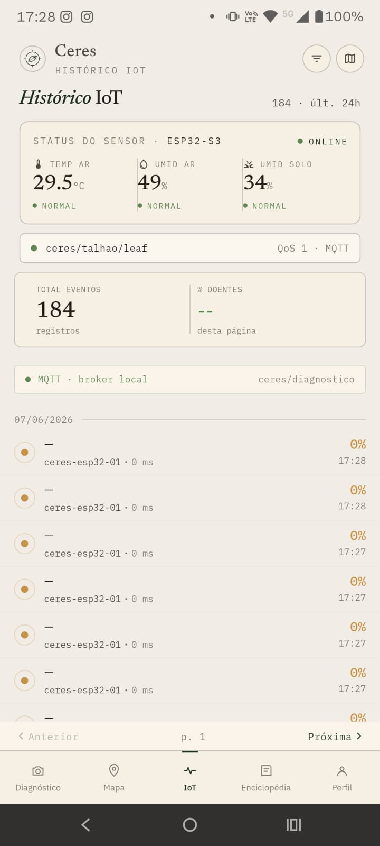
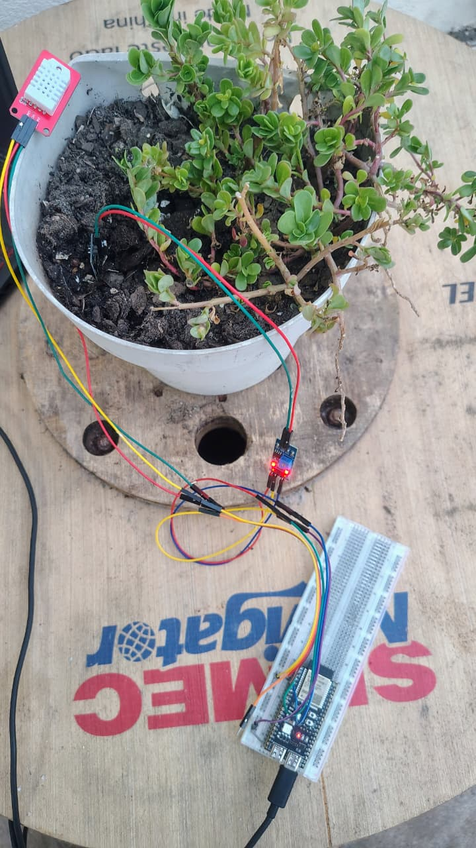
Ceres Diagnóstico
19 / 23
APP FLUTTER · TELA IOT
O SISTEMA EM FUNCIONAMENTO
Em produção, hoje
DECISÃO DE ENGENHARIA
Plano original: ESP32-S3 + câmera OV5640, autônomo. Câmera pendente (Sprint 2) — ESP32 adaptado para coletar sensores e publicar via MQTT.
SENSORIAMENTO EM TEMPO REAL
Temperatura · umidade do ar · umidade do solo via MQTT (QoS 1). Tela: 29,5 °C · 49% · 34% , status ONLINE.
PIPELINE INTEGRADO
Django persiste cada evento com GPS; app sincroniza diagnósticos offline → online ao reconectar.
ESP32-S3 + DHT22 + sensor de solo
CERES · EM FUNCIONAMENTO
MQTT QOS 1 · GPS · SYNC

Slide 20

Ceres Diagnóstico
20 / 23
DEMONSTRAÇÃO E RECURSOS
Ver funcionando
1
Captura da folha pela câmera do app
2
VÍDEO DEMONSTRATIVO (1,5×)
Diagnóstico INT8 (Edge / Mobile / Cloud)
3
Publicação via MQTT do ESP32-S3
4
Histórico e mapa de eventos com GPS
BAIXE E TESTE
APK + imagens de teste
github.com/Namem/extensao2
CERES · DEMONSTRAÇÃO
GITHUB.COM/NAMEM/EXTENSAO2

Slide 21

Ceres Diagnóstico
21 / 23
CONCLUSÃO
TinyML agrícola funciona — o gargalo é o dado , não o hardware
①
②
③
Viabilidade
Gap lab–campo
O gargalo real
PROVA DE CONCEITO CONCLUÍDA
FENÔMENO ESTRUTURAL
FALTA DATASET BRASILEIRO
MobileNetV2 INT8 roda no ESP32-S3 em 692 ms · 638 KB · ~R$ 80. Diagnostica 10 doenças sem internet.
Sem adaptação: 95,76% no lab cai para 18–30% em campo. Documentado (Xu 2024, Singh 2020) — não é particular deste trabalho.
Variedades locais, iluminação tropical e estágios reais são o fator limitante. Nenhum método sintético supriu (Exp C).
CERES · CONCLUSÃO
O DADO É O GARGALO

Slide 22
Ceres Diagnóstico
22 / 23
TRABALHOS FUTUROS
O caminho à frente
Dataset brasileiro de campo
Integração da câmera OV5640
Coleta com pequenos produtores, variedades locais e condições reais — o fator que mais limita a generalização.
Validar o pipeline de captura completo no ESP32-S3 e medir a latência com sensor real, fechando o ciclo embarcado.
Validação com produtores reais
Expansão para outras culturas
Levar o sistema a propriedades agrícolas e avaliar usabilidade, acurácia em campo e adoção pelo pequeno produtor.
Generalizar o pipeline para soja, milho ou café — outras culturas brasileiras de forte impacto econômico.
CERES · TRABALHOS FUTUROS
DATASET BR · CÂMERA · CAMPO · CULTURAS

Slide 23

Ceres Diagnóstico
23 / 23
DEFESA DE ARTIGO · PSI
Obrigado.
Perguntas?
Namem Rachid Jaudy Neto · IFMT Cuiabá · Junho 2026
GITHUB.COM/NAMEM/EXTENSAO2

